Slide 1






Slide 2



1. Sản phẩm công nghệ trong gia đình

Slide 3

Sản phẩm công nghệ nào trong các hình dưới đây được sử dụng trong gia đình

Slide 4
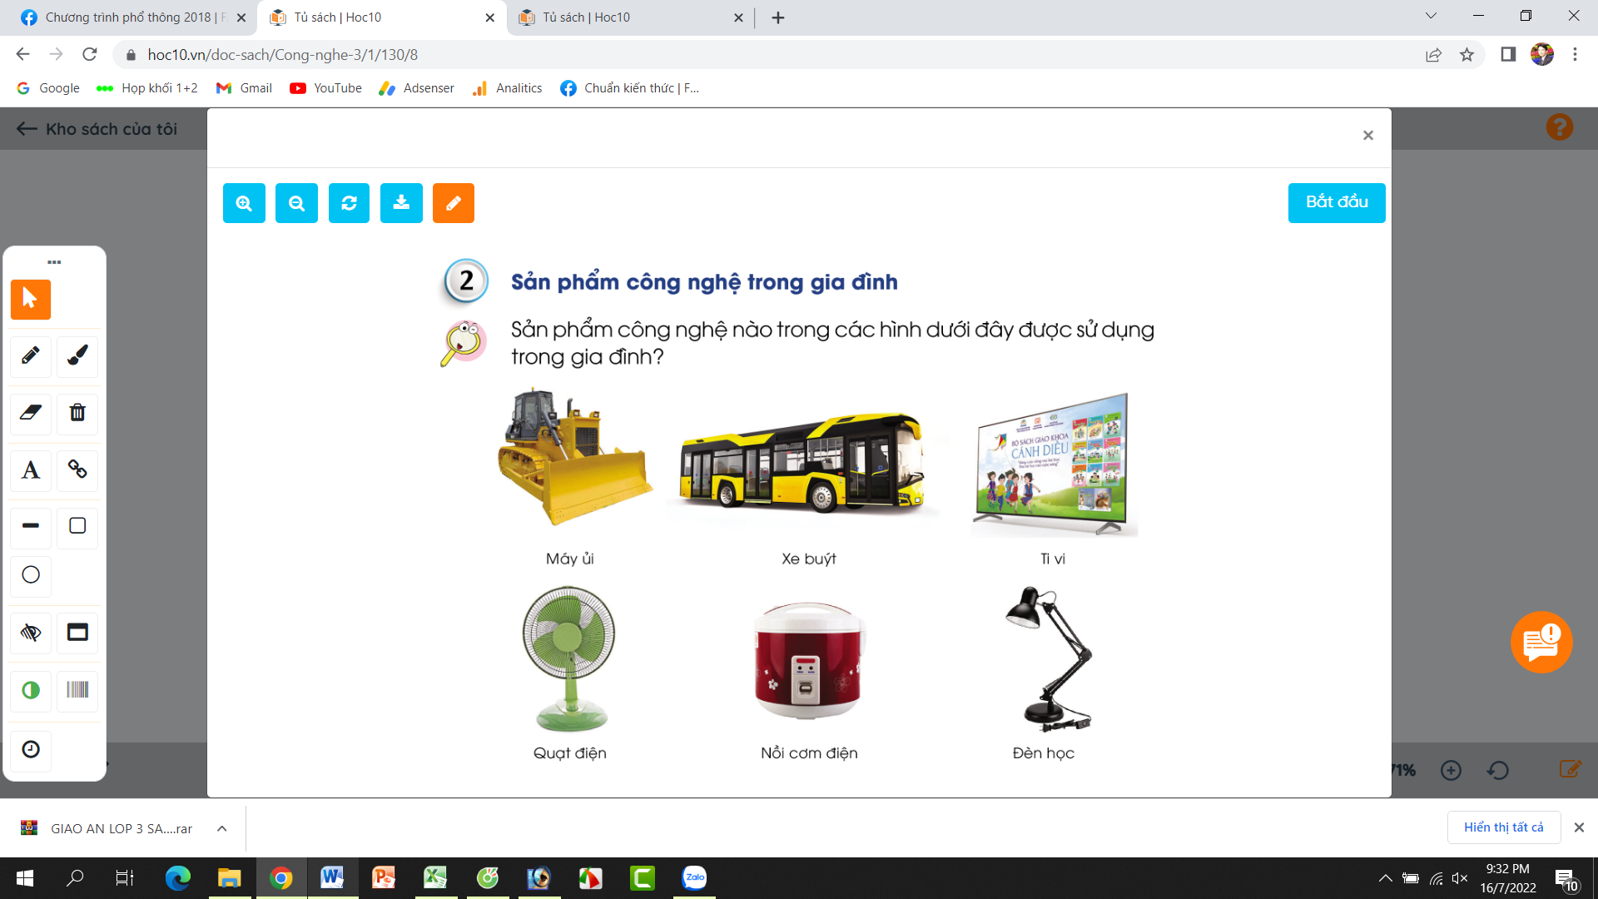

Slide 5











Slide 6
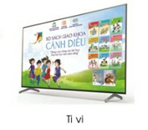
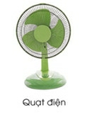

Tivi, quạt điện, nồi cơm điện, đèn học: Sản phẩm công nghệ gia đình

Slide 7





Slide 8

Quan sát hình, trình bày tác dụng của sản phẩm công nghệ trong gia đình
có trong các hình dưới
Thảo luận nhóm 4

Slide 9
Quạt điện: có tác dụng làm mát khi trời nắng, nóng

Slide 10
Tivi: Để giải trí (Xem phím, tin tức...)

Slide 11
Nồi cơm điện: Dùng để nấu cơm

Slide 12
Đèn học:
Dùng để thắp sáng

Slide 13
3. Giữ gìn sản phẩm công nghệ trong gia đình

Slide 14


Cách giữ gìn sản phẩm công nghệ trong gia đình?

Slide 15
Giữ gìn các sản phẩm công nghệ trong gia đình bằng cách nào?

Slide 16
Để sử dụng những sản phẩm công nghệ trong gia đình được an Toàn, tiết kiệm và bền lâu cần chú ý: chỉ sử dụng khi cần, sử dụng đúng chức năng, di chuyển nhẹ nhàng, vệ sinh thường xuyên. .

